Slide 1
Machine Learning
GeoKnower
Matthias Biermanns, Florian Hase, Lea Matheis

Slide 2
Projektvorstellung
Datenvorauswahl
Netzwerke vorstellen
Ergebnisse - Prozess - usw

Slide 3
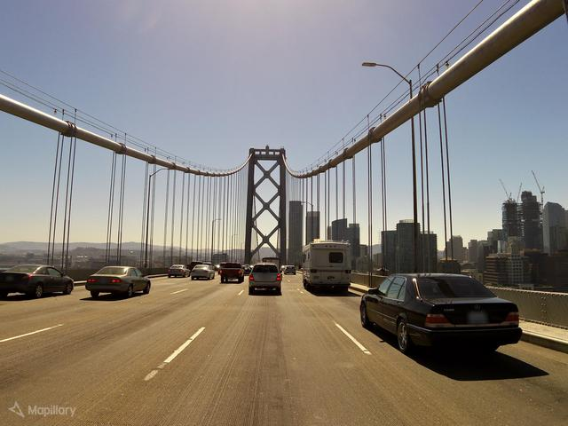
Projektidee
Zuordnung von Street View Bildern zu sechs ausgewählten Städten
Berlin, Tokio, Kampala, Melbourne, San Francisco, São Paulo
Nutzung von Convolutional Neural Network (CNN)
Notes:
Bilder von Mapillary, bieten auch viele zusatz informationen
Benötigte Sortierung: Nachtbilder, Panorama, Winter rausgenommen
Convertierung von BGR zu RGB
Bilder werden einheitlich skaliert

Slide 4
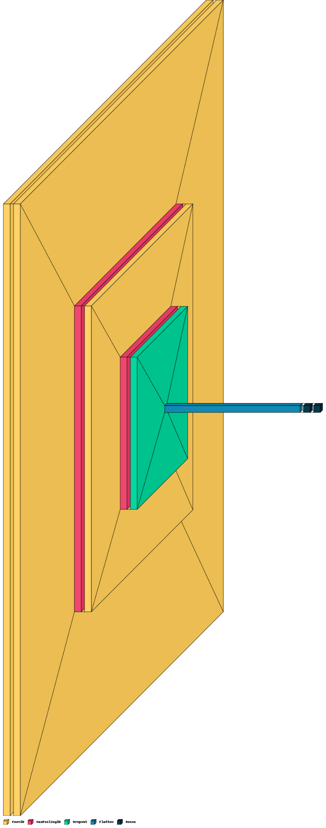
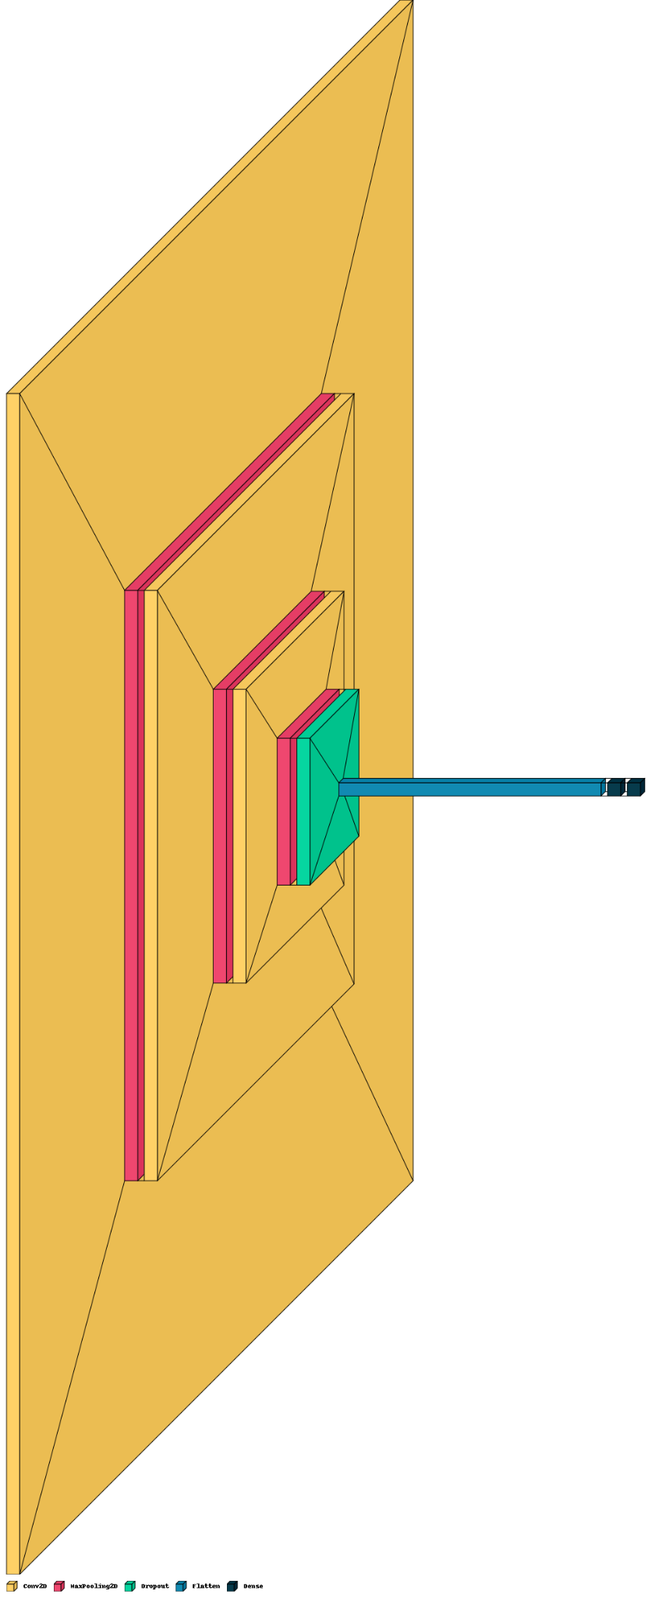
Convolutional Neural Network
Convolutional Layer
Pooling Layer
Convolutional Layer
Pooling Layer
Convolutional Layer
Pooling Layer
Convolutional Layer
Convolutional Layer
Pooling Layer
Convolutional Layer
Pooling Layer
Notes:
Zahlen bei Layern?

Slide 5




Lernprozess
Beginn mit 2 Städten, 100 Bildern,
Steigerung auf 4 / 6 Städte
100 / 1000 / 24000 Bilder
244 / 450 / 720x480 Pixel
1 * 10^-6 / 1 * 10^-5 Lernrate
Notes:
immer 50 epochen pro durchgang gemacht (außer 720px -> 15 epochen)
Angefangen Bilder zu steigern
sobald Overfitting stattfand, gestoppt
Aufteilung 80 / 20 Training / Validation
Zum Vergleich Pixelanzahl erhöht
Zuletzt Städte auf 4 / 6 erhöht
2 verschiedene Lernraten genutzt
Allgemein:
zweites Netz schlechtere Ergebnisse als erstes -> bei geringen Bildern sehr hohe Loss
Anzahl Pixel hat geringen bis gar kein Unterschied gemacht -> erst bei sehr hohen sprung
erste Lernquote mit “besseren” Ergebnissen -> schneller gelernt
bilder auch einfluss -> unterschiede nicht immer groß vlt
Ergebnis
sehr gute Ergebnisse für 2 Städte / 100 Bilder, mit precision von 90% & recall 90% / 95% bei zweiter Lernrate
bei 1000 Bildern stagniert / overfitting -> nicht weiter gesteigert (8)
bei 4 Städten große Unterschiede zwischen Lernrate
für erste 100 Bilder nicht ausreichend -> geringe Werte (59% / 60%) hoher Loss (16)
bei zweiter Lernrate aber schon Overfitting -> gutes training aber test nicht gut (18) -> mit erster weitergearbeitet
bei erster stabiler, dafür höhere Loss (<1) & geringere acc (24) -> prec= 67% -> mehr bilder / epochen benötigt
bei 6 Städten, wie bei 4 -> zweite Lernrate keine gute val acc / loss -> erste genutzt (34)
100 bilder nicht ausreichend (32) -> 1000 Bilder bessere precision (51 -> 58) & recall (46 -> 57) -> mehr Bilder / Epochen benötigt
größere Unterschiede zwischen den Pixeln (36) -> gute training, aber nicht val
Scores schlechtestes Netz1 (32):
prec recall f1- support
berlin 0.00 0.00 0.00 4
kampala 0.75 0.75 0.75 4
melbourne 1.00 0.50 0.67 4
saopaulo 0.50 0.25 0.33 4
sf 0.29 0.50 0.36 4
tokyo 0.50 0.75 0.60 4
Scores gutes Netzwerk1 (0):
prec recall f1- support
berlin 0.69 0.90 0.78 50
kampala 1.00 0.50 0.67 50
melbourne 0.90 0.90 0.90 50
saopaulo 0.64 0.90 0.75 50
sf 0.67 0.40 0.50 50
tokyo 0.67 0.80 0.73 50

Slide 6
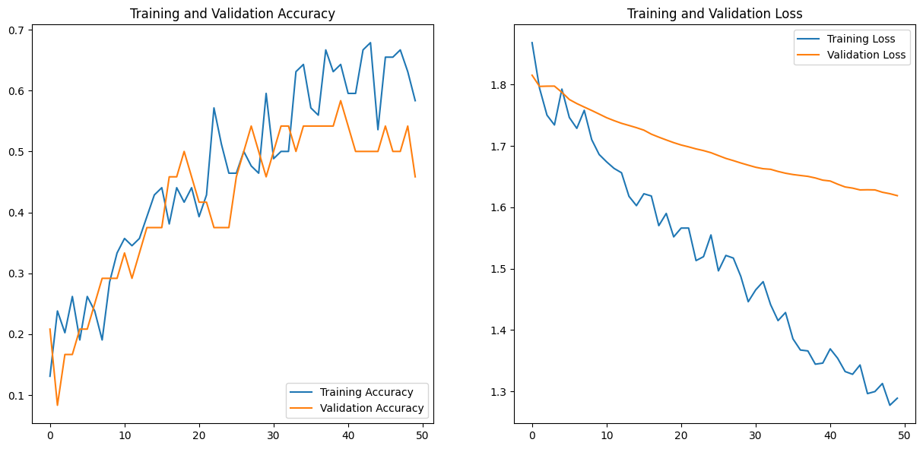
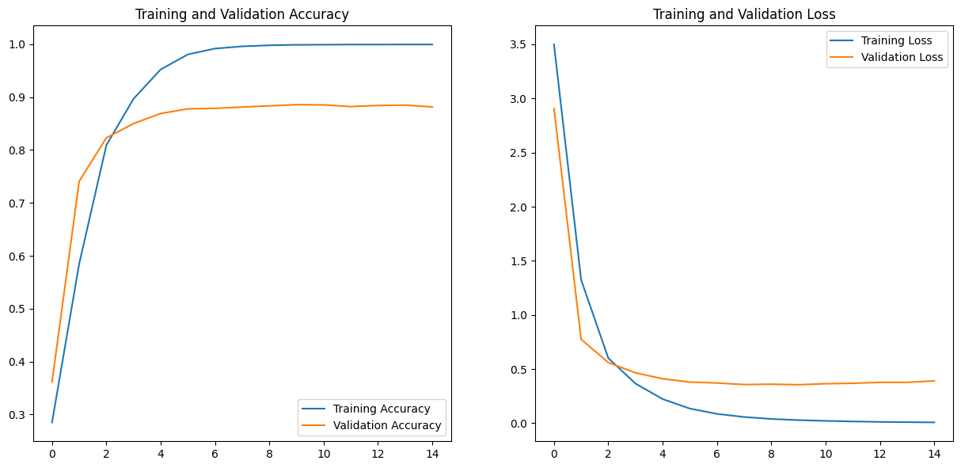
Vergleich der Netzwerke
N1
6 Städte
24000 Bilder
720x480px
N1
6 Städte
100 Bilder
240px
Notes:
immer 50 epochen pro durchgang gemacht (außer 720px -> 15 epochen)
Angefangen Bilder zu steigern
sobald Overfitting stattfand, gestoppt
Aufteilung 80 / 20 Training / Validation
Zum Vergleich Pixelanzahl erhöht
Zuletzt Städte auf 4 / 6 erhöht
2 verschiedene Lernraten genutzt
Ergebnis
sehr gute Ergebnisse für 2 Städte / 100 Bilder, mit precision von 90% & recall 90% / 95% bei zweiter Lernrate
bei 1000 Bildern overfitting -> nicht weiter gesteigert (8)
bei 4 Städten große Unterschiede zwischen Lernrate
für erste 100 Bilder nicht ausreichend -> geringe Werte (59% / 60%) hoher Loss (16)
bei zweiter Lernrate aber schon Overfitting?? (18)
zweite Lernrate sehr gute Trainingsergebnisse, aber nicht val (26) -> mit erster weitergearbeitet
bei erster stabiler, dafür höhere Loss & geringere acc (24) -> mehr bilder benötigt
bei 6 Städten, wie bei 4 -> zweite Lernrate keine gute val acc / loss -> erste genutzt (34)
100 bilder nicht ausreichend -> 1000 Bilder bessere precision (51 -> 58) & recall (46 -> 57) -> mehr Bilder / Epochen benötigt
größere Unterschiede zwischen den Pixeln (36) -> gute training, aber nicht val
Allgemein:
zweites Netz schlechtere Ergebnisse als erstes -> bei geringen Bildern sehr hohe Loss
Anzahl Pixel hat geringen bis gar kein Unterschied gemacht
zweite Lernquote mit “besseren” Ergebnissen -> schneller gelernt
bilder auch einfluss -> unterschiede nicht immer groß vlt
Scores schlechtestes Netz1 (32):
prec recall f1- support
berlin 0.00 0.00 0.00 4
kampala 0.75 0.75 0.75 4
melbourne 1.00 0.50 0.67 4
saopaulo 0.50 0.25 0.33 4
sf 0.29 0.50 0.36 4
tokyo 0.50 0.75 0.60 4
Scores gutes Netzwerk1 (0):
prec recall f1- support
berlin 0.69 0.90 0.78 50
kampala 1.00 0.50 0.67 50
melbourne 0.90 0.90 0.90 50
saopaulo 0.64 0.90 0.75 50
sf 0.67 0.40 0.50 50
tokyo 0.67 0.80 0.73 50

Slide 7
Vergleich der Netzwerke
N1
6 Städte
24000 Bilder
720x480px
N1
6 Städte
100 Bilder
240px
Notes:
immer 50 epochen pro durchgang gemacht (außer 720px -> 15 epochen)
Angefangen Bilder zu steigern
sobald Overfitting stattfand, gestoppt
Aufteilung 80 / 20 Training / Validation
Zum Vergleich Pixelanzahl erhöht
Zuletzt Städte auf 4 / 6 erhöht
2 verschiedene Lernraten genutzt
Ergebnis
sehr gute Ergebnisse für 2 Städte / 100 Bilder, mit precision von 90% & recall 90% / 95% bei zweiter Lernrate
bei 1000 Bildern overfitting -> nicht weiter gesteigert (8)
bei 4 Städten große Unterschiede zwischen Lernrate
für erste 100 Bilder nicht ausreichend -> geringe Werte (59% / 60%) hoher Loss (16)
bei zweiter Lernrate aber schon Overfitting?? (18)
zweite Lernrate sehr gute Trainingsergebnisse, aber nicht val (26) -> mit erster weitergearbeitet
bei erster stabiler, dafür höhere Loss & geringere acc (24) -> mehr bilder benötigt
bei 6 Städten, wie bei 4 -> zweite Lernrate keine gute val acc / loss -> erste genutzt (34)
100 bilder nicht ausreichend -> 1000 Bilder bessere precision (51 -> 58) & recall (46 -> 57) -> mehr Bilder / Epochen benötigt
größere Unterschiede zwischen den Pixeln (36) -> gute training, aber nicht val
Allgemein:
zweites Netz schlechtere Ergebnisse als erstes -> bei geringen Bildern sehr hohe Loss
Anzahl Pixel hat geringen bis gar kein Unterschied gemacht
zweite Lernquote mit “besseren” Ergebnissen -> schneller gelernt
bilder auch einfluss -> unterschiede nicht immer groß vlt
Scores schlechtestes Netz1 (32):
prec recall f1- support
berlin 0.00 0.00 0.00 4
kampala 0.75 0.75 0.75 4
melbourne 1.00 0.50 0.67 4
saopaulo 0.50 0.25 0.33 4
sf 0.29 0.50 0.36 4
tokyo 0.50 0.75 0.60 4
Scores gutes Netzwerk1 (0):
prec recall f1- support
berlin 0.69 0.90 0.78 50
kampala 1.00 0.50 0.67 50
melbourne 0.90 0.90 0.90 50
saopaulo 0.64 0.90 0.75 50
sf 0.67 0.40 0.50 50
tokyo 0.67 0.80 0.73 50

Slide 8
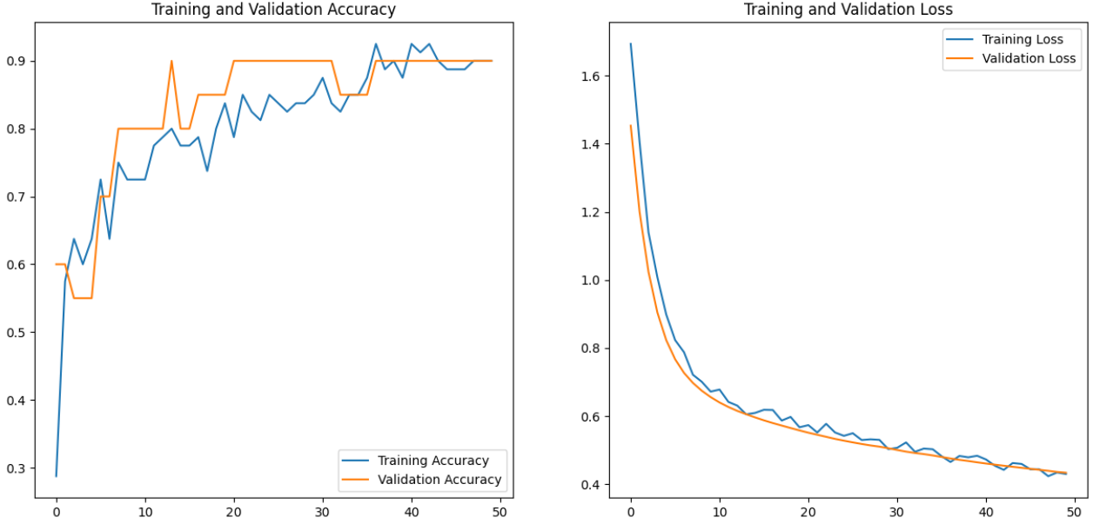
Ergebnisse
N1
100 Bilder
240px

Slide 9
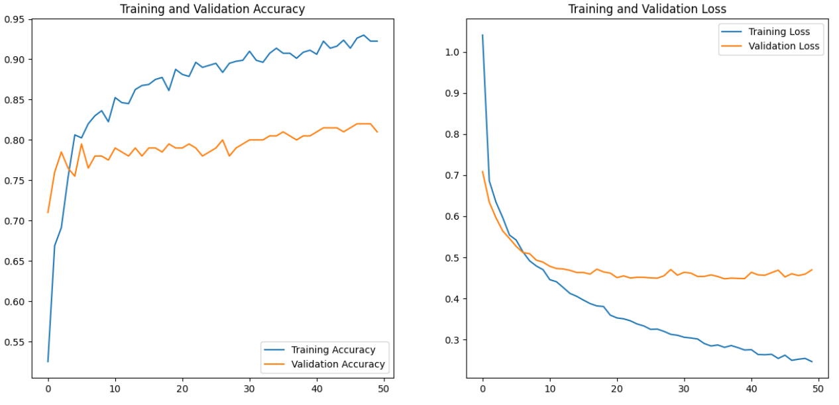
Ergebnisse
N1
1000 Bilder
240px

Slide 10
Fazit
Herausforderungen
Stärken & Schwächen
viel Einarbeitung benötigt
begrenzter Wissensstand
Datenbeschaffung
Zeit- und Ressourcenintensiv
starke Trefferquoten, trotz technischer Grenzen
Optimierungspotenzial bei mehr Zeit & Ressourcen
Notes:
Nächste Schritte!!!!

